Slide 1

AI 연구센터 이소령
노션(Notion)

Slide 2



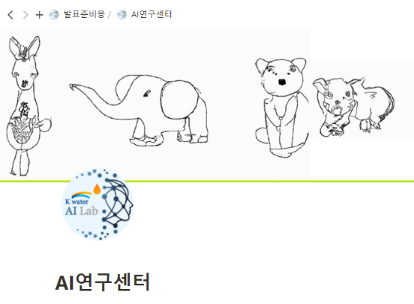





목 차
01
02
03
노션(Notion) 설명
사용방법
요금제
Tool 별 기능 차이
Notion 활용 방향
실습

Slide 3

1
What is NOTION ???
ALL IN ONE WORKPLACE
하나로 모든 작업을!
Notes:
노션은 All-in-one workplace, 하나로 모든 작업을! 이라는 슬로건을 바탕으로
업무에 필요한 많은 툴들을 하나의 작업 공간에서 할 수 있게 만들었습니다.
노션은 노트, 문서, 프로젝트 관리, 캘린더, 작업 목록 등 다양한 기능을 보유하고 있으며
노트북, 스마트폰, 테블릿 등으로 접속이 가능합니다.

Slide 4
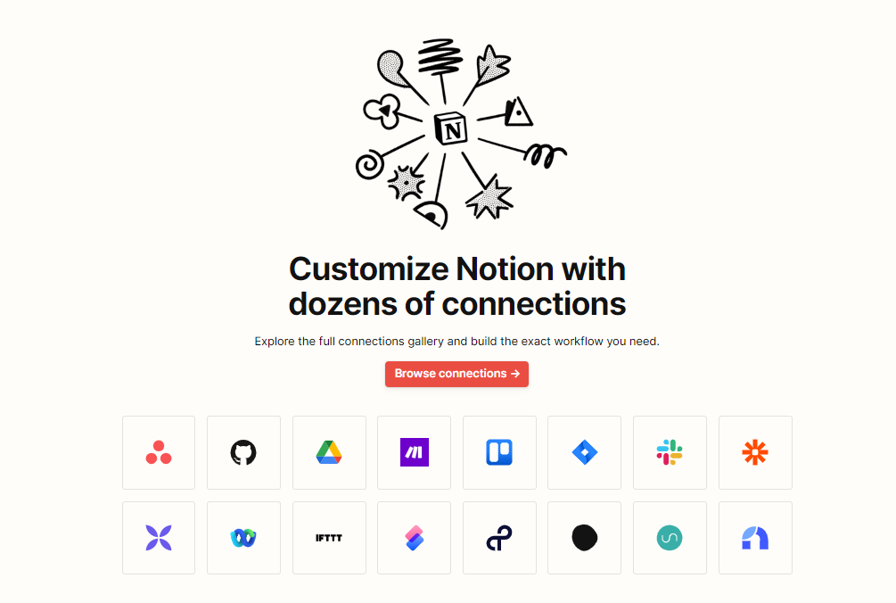
1
여러 툴과 연동 가능!!
Notes:
또한 깃허브, 구글드라이브, 슬랙, 트렐로, 지라 등 다양한 협업툴과 연동이 되기 때문에
프로젝트 관리가 쉽다는 장점이 있습니다.
실제로 스타트업부터 GS, 당근마켓 등과 같이 많은 기업에서 노션을 사용하고 있습니다.

Slide 5
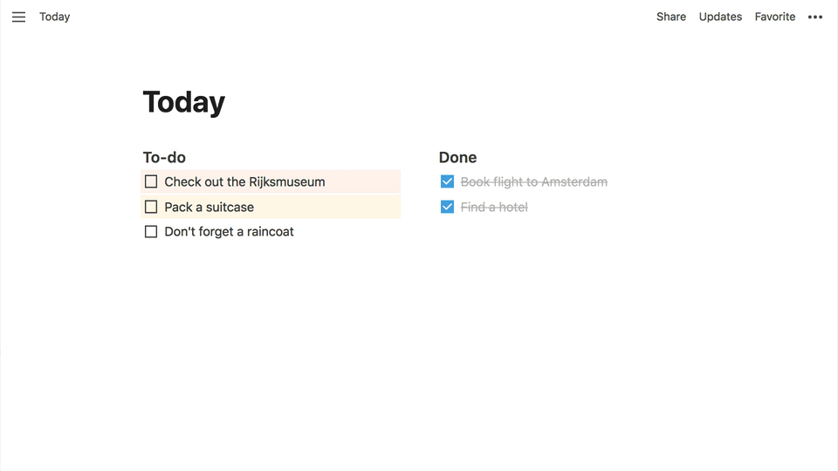
1
노션 사용법 - 블록

Slide 6

1
노션 사용법 - 슬래시

Slide 7
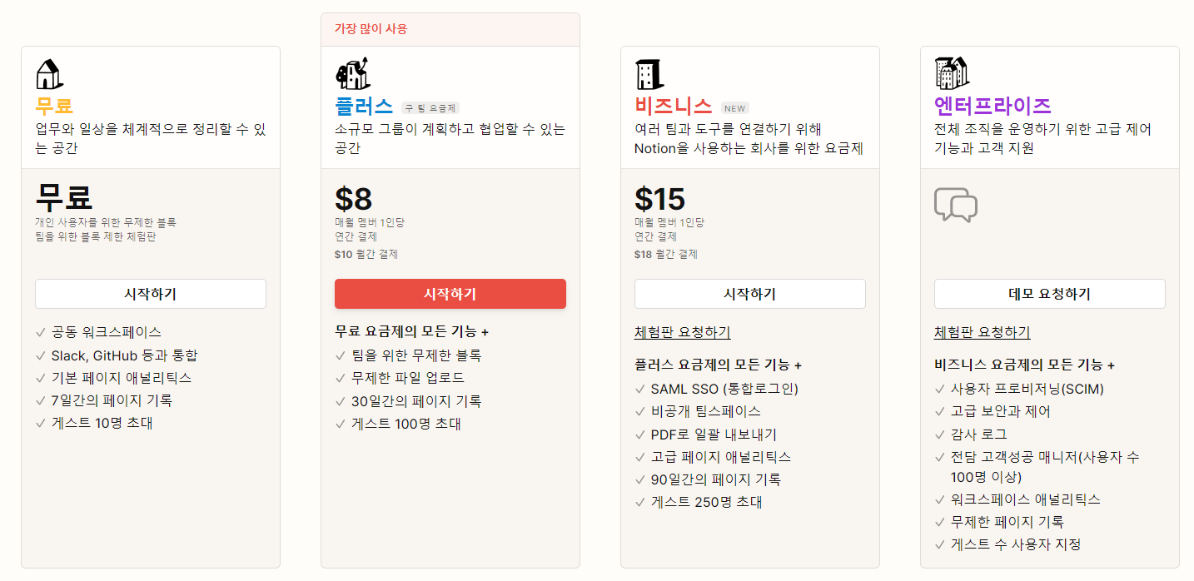
1
노션 요금제

Slide 8
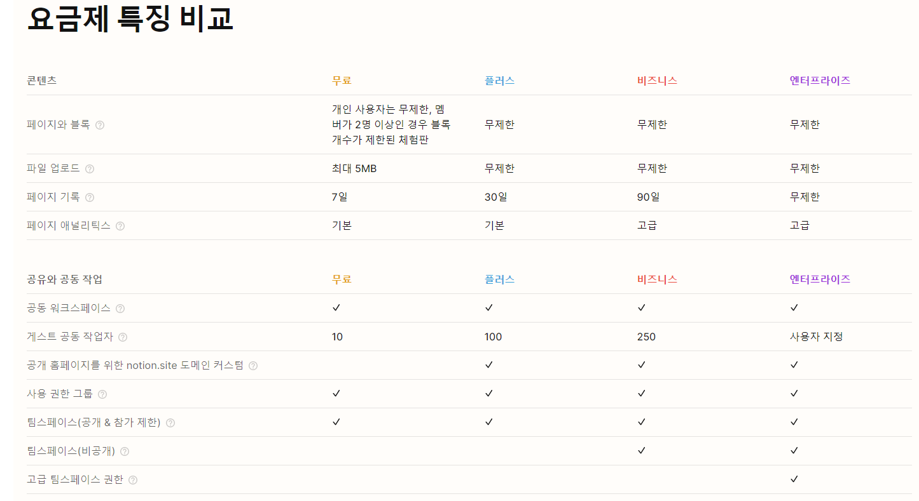
1
노션 요금제

Slide 9
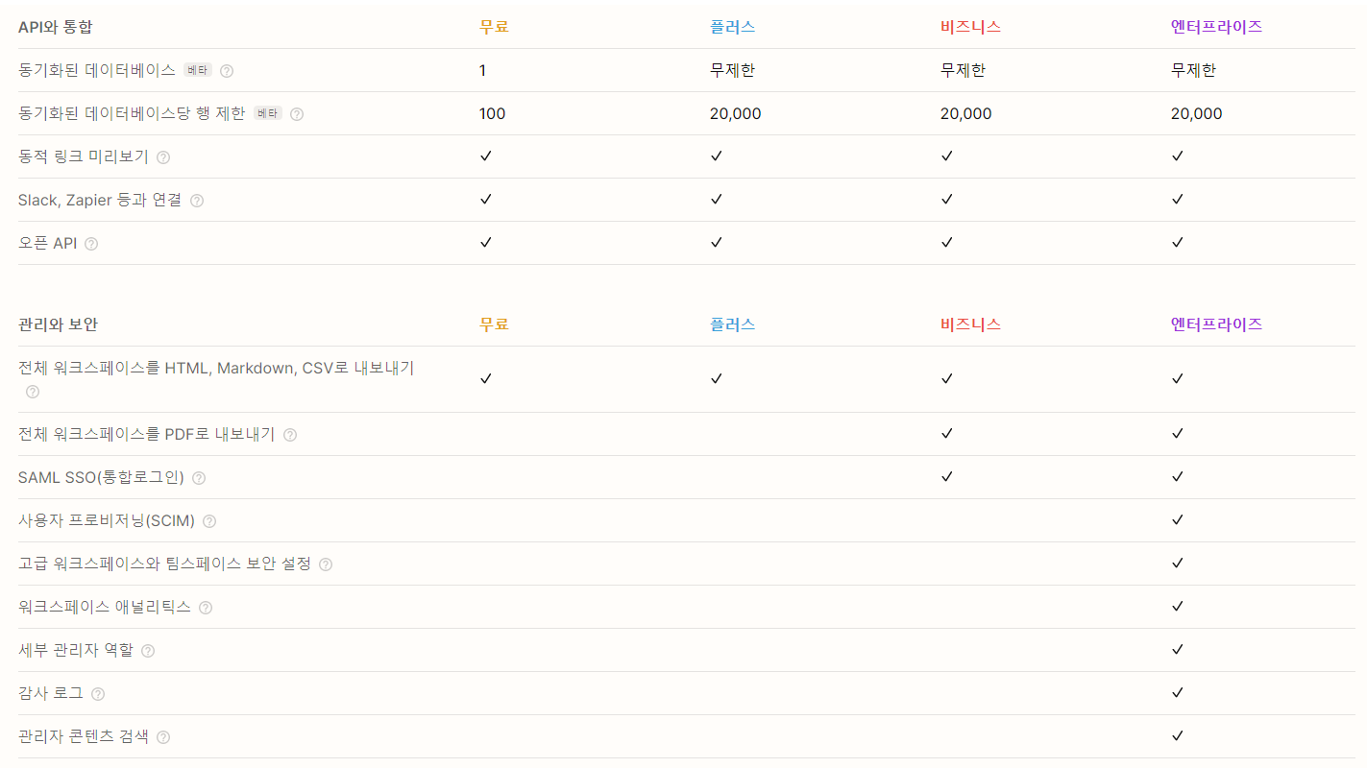
1
노션 요금제

Slide 10

2
AI연구센터 협업 & 관리 프로그램들
외부
최종산출물 공유용
외부 홍보용
프로젝트 관리
&
외부 자료 공유용
간편 소통용
내부
일정 공유용
내부 자료 공유용

Slide 11
3
대모 & 실습

Slide 12
AI 연구센터 이소령
감사합니다

Slide 13
참고자료
- 메인
https://www.notion.so/ko-kr/product
- 가이드&튜토리얼
https://www.notion.so/ko-kr/help/guides
- 템플릿 갤러리
https://www.notion.so/ko-kr/templates
- 노션 API
https://developers.notion.com/
Examples에 들어가면 git-notion / notion-email연동 등 있음
- https://www.notion.so/ko-kr/integrations/all
가이드 있음. GitHub, Jira, Slack, Asana, Trello 등과 연동 가능

Slide 14
테마 색
밝은 회색 #f2f2f2 : RGB 242, 242, 242
파랑색 #5a8dd : RGB 90, 141, 238
보라색 #b58aff : RGB 181, 138, 255

Slide 15
경영학과 201234567 조땡
PPT PRESENTATION
Enjoy your stylish business and campus life with BIZCAM

Slide 16
제목 입력
Page 01
75%
52%
CONTENTS A
CONTENTS A
Product
CONTENTS A
컨텐츠에 대한 내용을 적어요
Enjoy your stylish business and campus life with BIZCAM

Slide 17
PPT PRESENTATION Enjoy your stylish business and campus life with BIZCAM
Page 01
CONTENTS A
CONTENTS A
CONTENTS A
CONTENTS A
CONTENTS A
CONTENTS A
CONTENTS
컨텐츠에 대한 내용을 적어요
Enjoy your stylish business and campus life with BIZCAM
CONTENTS
컨텐츠에 대한 내용을 적어요
Enjoy your stylish business and campus life with BIZCAM
CONTENTS
컨텐츠에 대한 내용을 적어요
Enjoy your stylish business and campus life with BIZCAM

Slide 18
PPT PRESENTATION Enjoy your stylish business and campus life with BIZCAM
Page 01
01
02
03
CONTENTS
컨텐츠에 대한 내용을 적어요
Enjoy your stylish business and campus life with BIZCAM
CONTENTS
컨텐츠에 대한 내용을 적어요
Enjoy your stylish business and campus life with BIZCAM
CONTENTS
컨텐츠에 대한 내용을 적어요
Enjoy your stylish business and campus life with BIZCAM

Slide 19
PPT PRESENTATION Enjoy your stylish business and campus life with BIZCAM
Page 01
CONTENTS A
컨텐츠에 대한 내용을 적어요
Enjoy your stylish business and campus life with BIZCAM
1
CONTENTS A
컨텐츠에 대한 내용을 적어요
Enjoy your stylish business and campus life with BIZCAM
CONTENTS A
컨텐츠에 대한 내용을 적어요
Enjoy your stylish business and campus life with BIZCAM
CONTENTS A
컨텐츠에 대한 내용을 적어요
Enjoy your stylish business and campus life with BIZCAM
CONTENTS A
컨텐츠에 대한 내용을 적어요
Enjoy your stylish business and campus life with BIZCAM
CONTENTS A
컨텐츠에 대한 내용을 적어요
Enjoy your stylish business and campus life with BIZCAM
2
3
4
5
CONTENTS A
컨텐츠에 대한 내용을 적어요
Enjoy your stylish business and campus life with BIZCAM

Slide 20
오늘 사용한 색상은?
R 255
G 243
B 243
R 127
G 117
B 203
R 255
G 217
B 102
2013 버전 이상 사용자께서는 스포이트 기능을 이용하시면 편하구요.
2010 이하 버전 사용자 께서는 다른 채우기 색 > 사용자 지정 탭 > RGB 색상 값 입력

